Slide 1
ИНТЕГРАЦИОНИ
ПРОЦЕСИ У ЕВРОПИ И СВЕТУ

Slide 2
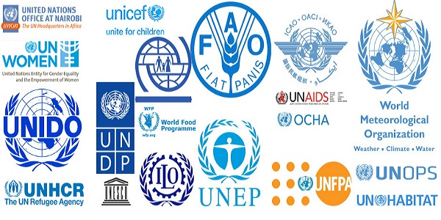
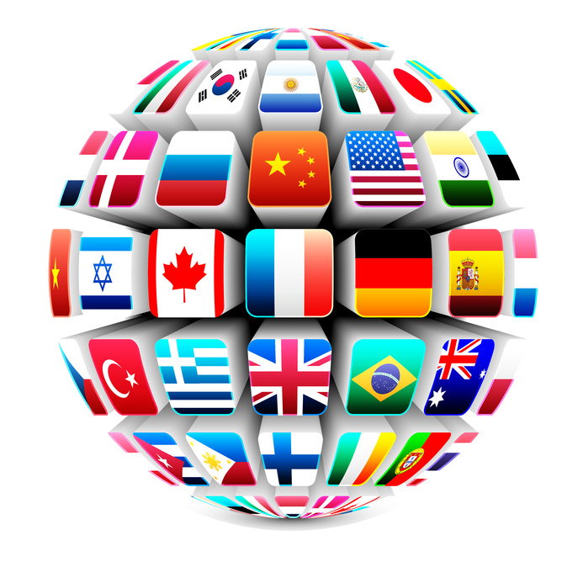
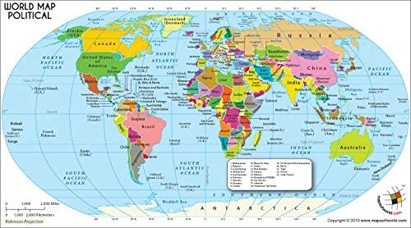
Интеграциони процеси су процеси економског и политичког уједињавања и сарадње између држава.
Чланство у међународним организацијама некој земљи олакшава привредну, трговинску, културну, политичку и војну сарадњу са другим државама.

Slide 3
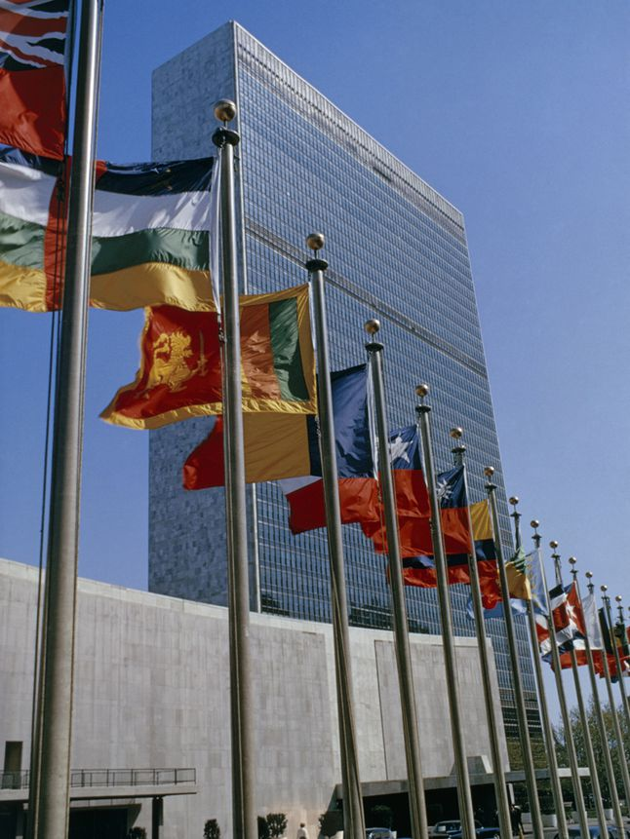
Организација Уједињених Нација (ОУН) скраћено Уједињене Нације (УН) је основана 1945. године, да би спречавала сукобе између народа и држава, и обезбеђивала мир и стабилност у свету. Седиште УН је у Њујорку.

Slide 4
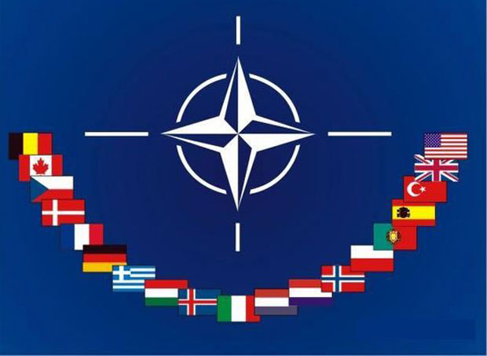
НАТО пакт је најзначајнији војни савез на свету. Основан је 1949. године. Седиште му је у Бриселу, а тренутно броји 29 чланица.
WWF је Светска фондација за природу, основана 1961.године. Седиште јој је у Швајцарској а задатак јој је очување животне средине и промоција живота људи у складу са природом.

Slide 5
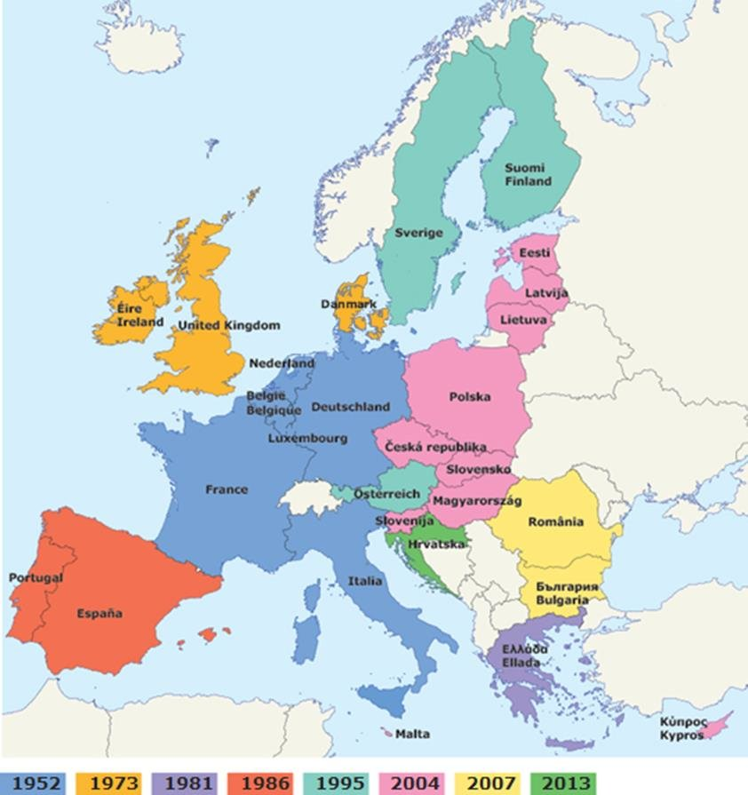
Римски уговор 1957. Европска Економска Заједница (ЕЕЗ): Немачка, Француска, Белгија, Холандија, Луксембург, Италија.
Европска Унија
1992. мења низив у Европску Унију (ЕУ).
Више проширења – 28 чланица – УК = 27.
Парламент и Савет у Стразбуру, Европска Комисија у Бриселу, Европски суд у Луксембургу.
Дан Европе је 9.мај, химна – Ода радости 9 Бетовенова симфонија.

Slide 6
ХВАЛА НА ПАЖЊИ
Април 2020.године
Аутор
Гордана Васић

